Slide 1
西区事業所 連絡先

Slide 2
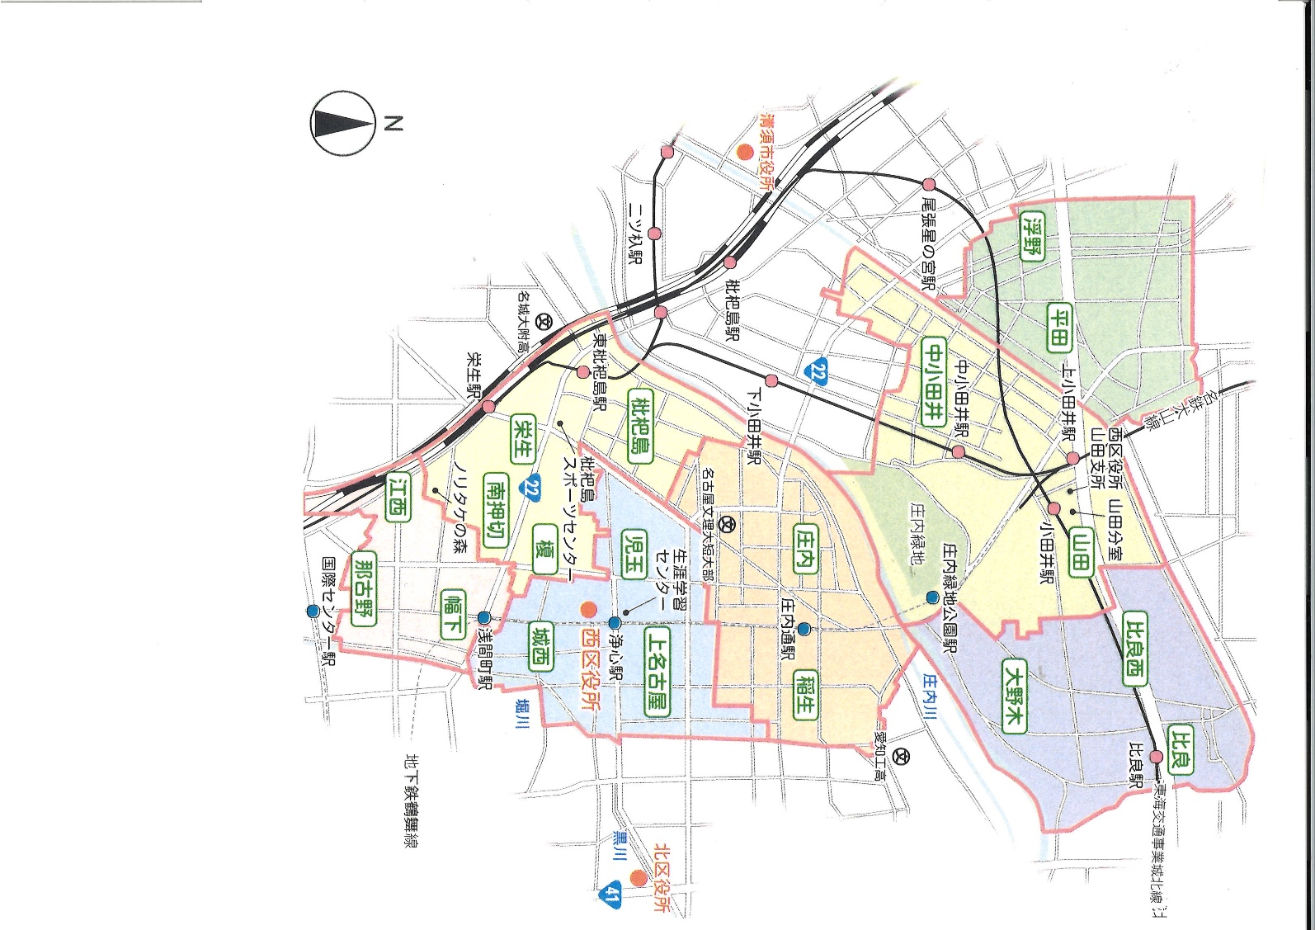
西区事業所マップ
名古屋市西区日中事業所一覧
就労移行支援事業
生活介護
一般企業等への就労を希望する人が、一定期間、就労に必要な知識及び能力の向上のために必要な訓練を受けるサービスです。
介護を必要とする人が、昼間、入浴、排泄、食事などの介護を受けるとともに、趣味を生かした活動や生産活動の機会の提供を受けるサービスです。
⑱
①②③④⑤⑥⑦⑧⑨⑩⑪㋕㊻
㋓
⑧
②
④
㊲㊳㊴㋔
㉙
㊿
㉖
㊾
自立訓練
就労継続支援Ａ型
⑯
㊽
自立した日常生活を営むために必要な訓練、生活等に関する相談および助言などの支援を行います。
生産活動を通じて、その知識と能力の向上に必要な訓練などの障がい福祉サービスを供与することを目的としています。障がい者と雇用契約を結び、原則として最低賃金を保障するしくみの“雇用型”サービスです。
基幹本部
㊳
⑭
㊼
⑦
⑰
⑥
⑨
㉜
㉚
㉟
㊵㊶㊷
精神障害者
地域活動支援事業
西区自立支援連絡協議会
地域生活をみんなで支え、障害のある人もない人も安心して暮らしていける街を目指し、その仕組み作りに取り組みます。地域の方に障害について理解を深めていただくための啓発活動、関係機関のネットワーク作り等に取り組んでいきます。
西区自立支援連絡協議会HP
⑫⑬⑭⑮⑯⑰⑱⑲⑳㉑㉒㉔
⑳
在宅の精神障害者に対して創作活動または生産活動の機会の提供、医療・福祉及び地域の社会基盤との連携強化のための調整、精神障害に対する理解促進を図るための普及啓発等を行う事業です。
就労継続支援Ｂ型
⑲
⑩
一般企業等での就労が困難な人に、働く場を提供するとともに、知識及び能力の向上のために必要な訓練を行うサービスです。
⑩
㋘
㋚
③
㋑
㋖
①
㉕㉖㉗㉘㉙㉚㉛㉜㉝㉞㉟㊱
㋓㋖㋗
㉘
㊸
㋗
基幹 サテライト
地域活動支援事業
（デイ型）
入所施設
在宅の障害者の自立を促進し、生活の質や生きがいを高めるために各種のサービスを行います。
施設に入所し、夜間や休日、入浴、排泄、食事などの介護を受けることのできるサービスです。
㋒
⑫
㉕
㊶
⑮
⑤
㋙
㊹㊺
⑩
㊱
㋕
㉛
㊻
㉝
㉒
㊲
㉔
⑬
⑪
㊷
㊸
短期入所
㋛
㊹
地域活動支援事業
(作業所型）
自宅で介護を行っている方が病気などの理由により介護が行えない場合に、障害のある方に短期間施設に入所していただき、入浴、排泄、食事などの介護を受けることのできるサービスです。
㊵
㊺
㉞
㉗
㋐
㉑
㊴
在宅の障害者の職業的能力と生活意欲の向上を図るための場の提供等を行う事業です。
㋔
㊼㊽㊾㊿㋐㋑㋒
作成：西区障害者基幹相談支援センター

